Slide 1
Konsep Teknologi Informasi -C
Sistem Informasi Manajemen Kafe

Slide 2
01.
Aditya M.P
Anggota Kelompok
02.
Altara A.K
03.
Alya Gustasya
04.
Annas Rizky
05.
Aryo Bimo P

Slide 3
LATAR BELAKANG

Slide 4
Latar Belakang
Dalam dunia usaha, banyak pengusaha yang memanfaatkan teknologi informasi untuk digunakan dalam usahanya. Usaha yang sedang banyak diminati para pengusaha muda sekarang adalah mendirikan kafe. Selain untuk menarik perhatian orang untuk berkunjung di kafe tersebut, Pemilik Kafe juga harus pandai dalam mengelola manajemen Kafe tersebut.
Seiring dengan perkembangan zaman, pengelola dapat memanfaatkan teknologi informasi yang dipadukan dengan sistem yang dapat membantu kinerja karyawan sehingga dapat bekerja secara efektif dan efisien.

Slide 5
KAJIAN PUSTAKA

Slide 6
Sistem Informasi Manajemen
Sistem Informasi Manajemen (SIM) adalah kumpulan perangkat lunak, perangkat keras, infrastruktur jaringan, serta orang dan prosedur yang digunakan untuk mengumpulkan, memproses, menyimpan, dan menyebarkan informasi yang diperlukan oleh manajemen dalam pengambilan keputusan bisnis.
Prinsip kerja SIM
SIM bertujuan untuk memberikan informasi yang akurat, tepat waktu, dan relevan untuk membantu manajemen dalam merencanakan, mengorganisir, mengarahkan, dan mengontrol aktivitas bisnis dalam suatu organisasi. SIM juga dapat membantu dalam mengidentifikasi masalah dan peluang baru dalam bisnis, serta membantu manajemen dalam mengambil keputusan yang lebih baik dan efektif.

Slide 7
Apa Itu Kafe?
Definisi kafe menurut kamus besar bahasa Indonesia adalah tempat minum kopi yang pengunjungnya dihibur dengan musik dan atau tempat minum yang pengunjungnya dapat memesan minuman seperti : kopi, teh, atau soft drink (minuman ringan)
(Balai Pustaka 429 : 1996).

Slide 8
Sistem Informasi Manajemen (Kafe)
Karyawan
Administrator
Pimpinan
Sistem ini digunakan untuk mengatur hal-hal mengenai sistem informasi manajemen untuk pengelolaan kafe. Perancangan sistem bertujuan untuk mempermudah pengembang sistem untuk menentukan ruang lingkup, estimasi sumber daya, biaya dan jadwal. Secara umum prngguna system ini ada (3) yaitu:
Karyawan bertugas untuk mengurusi transaksi ± transaksi yang ada, baik transaksi pemasukan maupun transaksi pengeluaran.
Administrator bertanggung jawab untuk mengelola sistem tersebut
Sedangkan pimpinan hanya dapat mengetahui laporan.

Slide 9
METODOLOGI

Slide 10
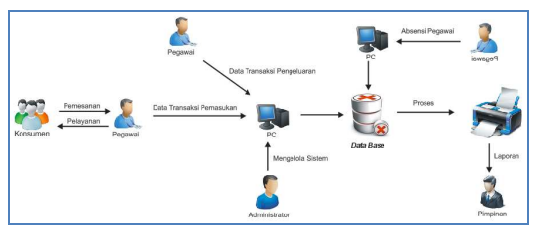
Gambaran Umum Sistem

Slide 11
Prinsip Kerja Sistem
Sistem ini secara umum dijalankan oleh beberapa user yang memiliki tugas sendiri-sendiri. User tersebut adalah admin , kasir, dan pegawai, berikut adalah uraian tugasnya :
Admin bertugas untuk mengelola sistem termasuk mengelola data-data yang digunakan.
Pegawai bertugas untuk melayani konsumen dalam pemesanan dan pembayaran.
Semua transaksi pemasukan dan pengeluaran disimpan dan diolah dalam PC yang kemudian informasi-informasi tersebut nantinya akan di berikan kepada pimpinan sebagai laporan pemasukan, laporan pengeluaran, laba rugi, neraca dan grafik penjualan.

Slide 12
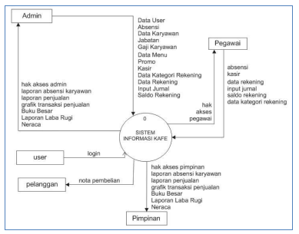
A. Diagram Konteks
Dalam sistem ini terdapat 3 entitas yaitu administrator, karyawan, dan pimpinan. Diagram konteks dapat dilihat pada dibawah ini.

Slide 13
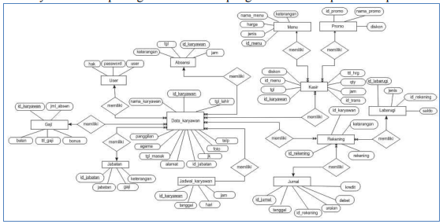
B. Diagram Hubungan Entitas
Berikut ini merupakan diagram hubungan entitas yang digunakan untuk perancangan suatu database dan menunjukan relasi antar objek atau entitas beserta atribut-atributnya secara detail.

Slide 14
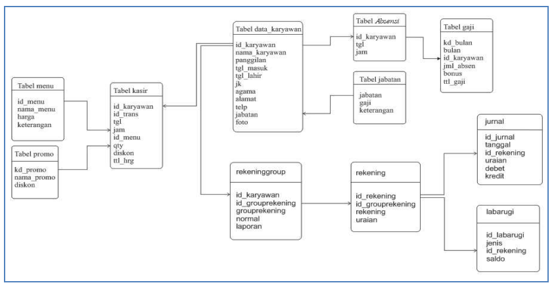
C. Relasi Antar Tabel
Untuk mengetahui lebih jauh tentang hubungan antartabel hasil proses normalisasi, dapat lihat diagram hubungan antartabel yang ditunjukkan seperti pada gambar dibawah ini.

Slide 15
HASIL

Slide 16
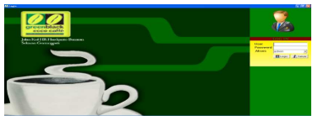
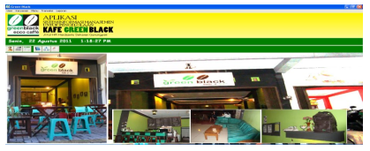
Implementasi SIM kafe dengan bahasa pemrograman Borland Delphi 7
a. Halaman Administrator
Administrator masuk dengan ID dan sandi yang benar, maka administrator dapat mengakses menu-menu yang terdapat pada level ini yaitu: menu User, Karyawan, Menu, Transaksi, Laporan, dan Bantuan.
Gambar diatas merupakan halaman utama SIM untuk pengelolaan kafe.

Slide 17
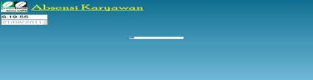
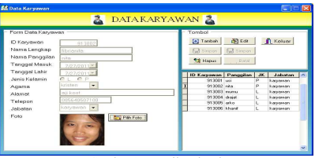
Implementasi SIM kafe dengan bahasa pemrograman Borland Delphi 7
b. Bagian Menu Karyawan
Pada bagian Menu Karyawan, terdapat submenu absensi, data karyawan, jabatan, dan gaji karyawan. Digunakan untuk membuat dan melihat data pegawai yang ada. Pada submenu jabatan digunakan untuk membuat jabatan pegawai.

Slide 18
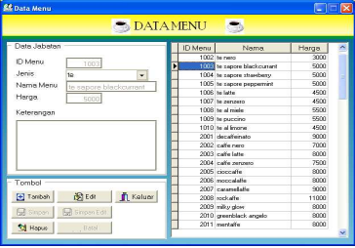
Implementasi SIM kafe dengan bahasa pemrograman Borland Delphi 7
c. Bagian Menu Produk
Pada Menu Produk, terdapat submenu data menu dan promo, berikut adalah tampilannya.

Slide 19
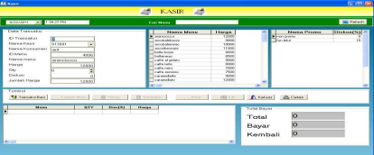
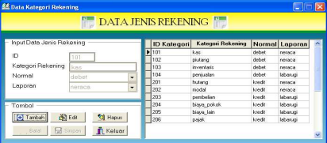
Implementasi SIM kafe dengan bahasa pemrograman Borland Delphi 7
d. Bagian Menu Transaksi
Pada menu Transaksi terdapat submenu kasir, data transaksi masuk dan data transaksi keluar. Berikut ini adalah tampilan untuk kasir dan tampilan untuk data jenis rekening.

Slide 20
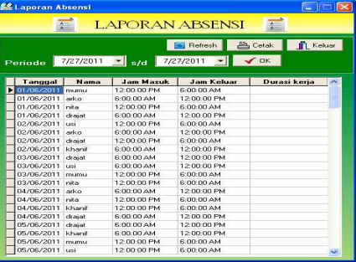
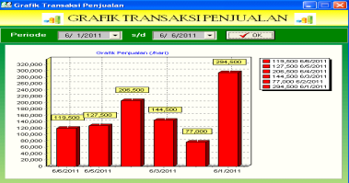
Implementasi SIM kafe dengan bahasa pemrograman Borland Delphi 7
e. Bagian Menu Laporan
Pada Menu Laporan terdapat submenu laporan absensi karyawan, penjualan, transaksi masuk, transaksi keluar, buku besar, grafik penjualan menu dan grafik tansaksi penjualan. Berikut adalah bebrapa contoh tampilannya.

Slide 21
KESIMPULAN

Slide 22
KESIMPULAN
Dari hasil analisa diatas, maka diambil kesimpulan bahwasannya Sistem Infoemasi Manajemen Kafe dengan menggunakan bahasa pemprogaraman Borland delphi sebagai berikut:
Mempermudah rekap data transaksi keluar dan masuk yang dilakukan oleh pegawai.
Otomatisasi proses absensi karyawan dengan menggunakan id karyawan pada barcode sehingga hanya perlu membaca barcode untuk dapat absen pegawai.
Dengan adanya sistem database semua data-data transaksi tersimpan dengan baik sehingga dalam pembuatan laporan pimpinan hanya perlu login dan melihatnya.
Berdasarkan hasil kuisioner yang diberikan kepada pegawai dan pimpinan di dapat nilai 81,67% dari tingkat kepuasan responder.

Slide 23

THANK YOU, ANY QUESTION?

